Slide 1

Стратегический проект Московского
Политеха «Новая библиотека»
Подгруппа «Мероприятия»
Руководитель проекта: Власова Ксения Николаевна
Куратор проекта: Тимофеева Ольга Валерьевна
Участники:
Медникова Зоя
Мхоян Даяна
Якимовская Ирина

Slide 2
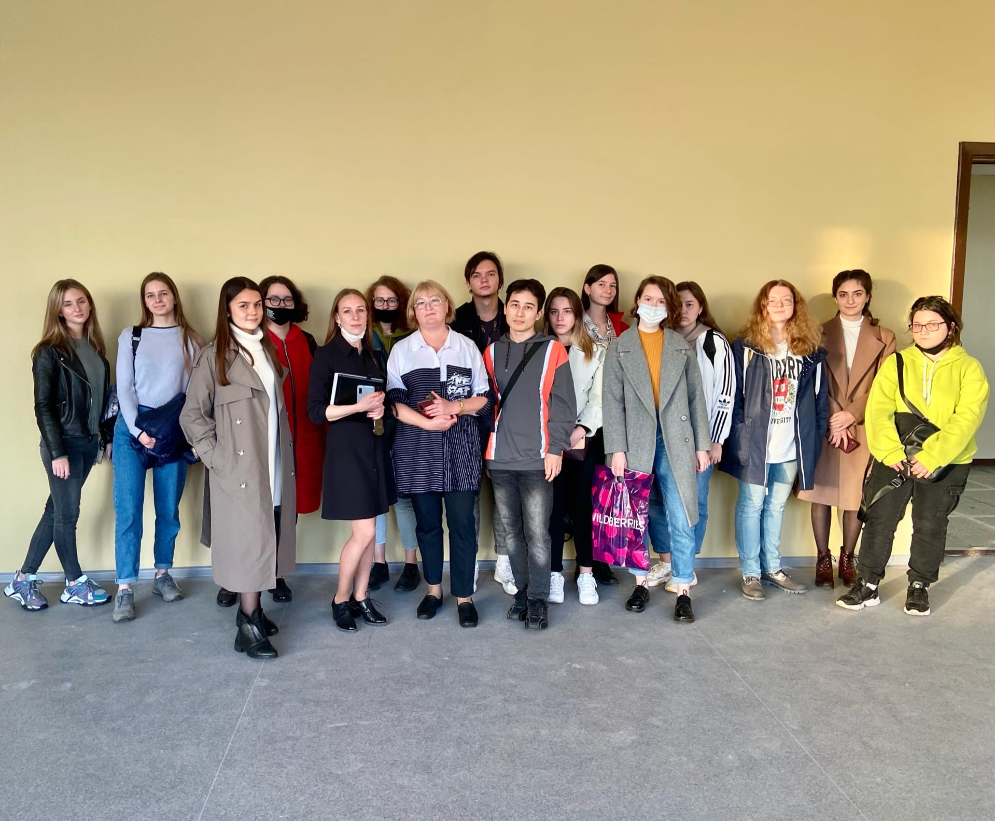

Slide 3

ЦЕЛЬ
Создание
комфортной
библиотечной
среды,
с
применением новых цифровых технологий, встроенной в
современный образовательный процесс для эффективной
самостоятельной и групповой работы, саморазвития,
общения и обмена опытом между участниками
образовательного процесса.

Slide 4
ЗАДАЧИ
1. Ведение социальных сетей библиотеки
2. Создание нового оформления сайта Новой библиотеки
3. Разработка и проведение мероприятий для привлечения новых читателей в библиотеку
4. Модернизация электронного сервиса библиотеки

Slide 5

ЖИВЫЕ ЛИТЕРАТУРНЫЕ ЧТЕНИЯ
Для тех, кто хочет по-новому взглянуть на никогда не умирающую классику.

Slide 6

ВЕЧЕР КИНО
Всем любителям экранизаций посвящается. Здесь проводят параллели, ищут потерянные сюжетные линии и восклицают: “В книге всё было по-другому!”.

Slide 7

СВОЯ ИГРА
Мероприятие для тех, кто хочет показать ум и сообразительность!

Slide 8

ЛИТЕРАТУРНЫЙ КЛУБ
Книжные планы всё растут, а настроения читать как не бывало? Тогда это мероприятие вам - то, что доктор прописал. Путешествуем по книжным морям от архипелагов Современной литературы до берегов Великой классики.

Slide 9


